Slide 1
Foretræde for Transportudvalget 5. November 2019 om trafikstøj i Gladsaxe Kommune Sammenslutningen af grundejerforeninger i Gladsaxe Kommune v. Formand Flemming Yssing Hansen

Slide 2
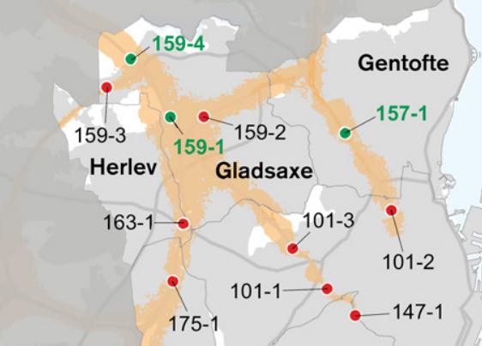
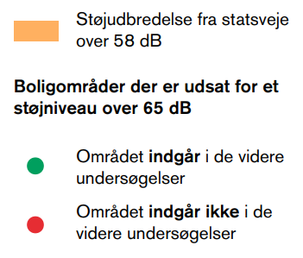
Kort over Gladsaxe og omegn fra Vejdirektoratets støjhandlingsplan 2018-2023

Slide 3
Antal støjbelastede boliger i kommuner omkring København. Vejdirektoratets støjhandlingsplan 2018-2023

Slide 4
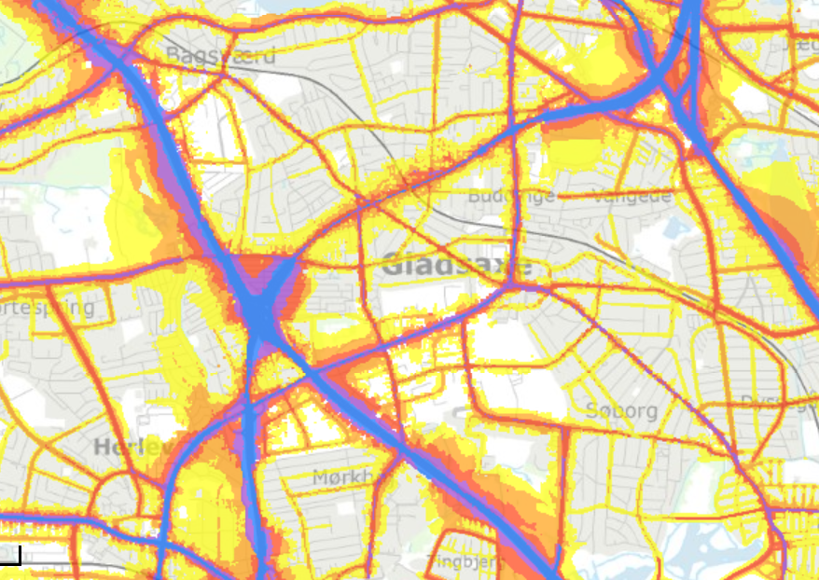
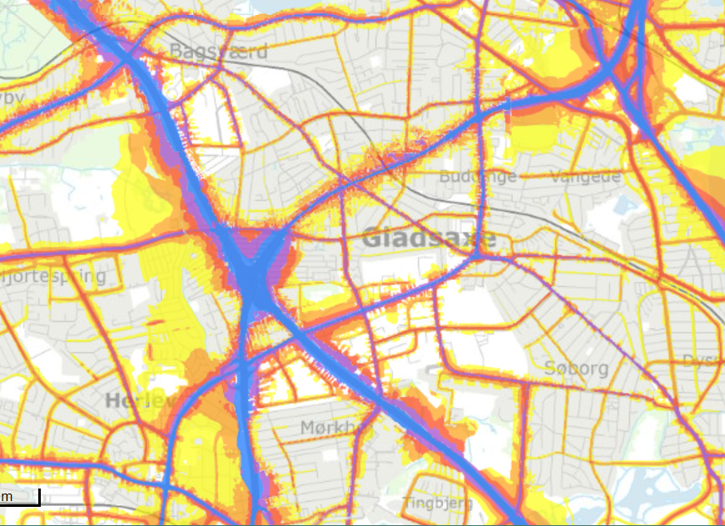
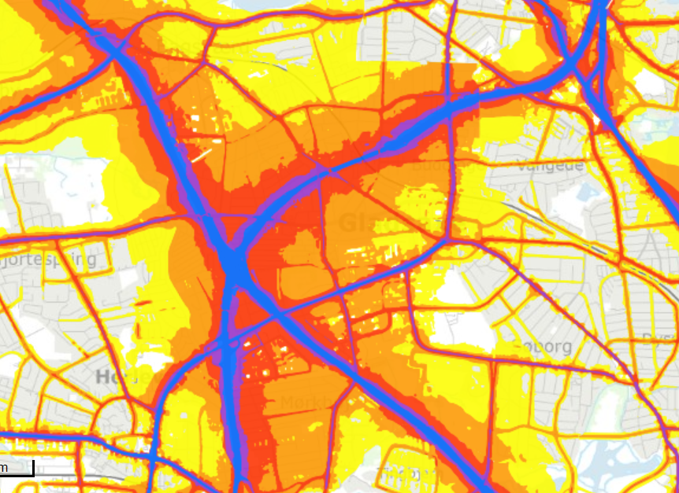
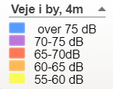
Udviklingen i vejstøjen i Gladsaxe Kommune gennem tiden*
2007
2012
2017
*Miljøstyrelsens Danmarkskort – Veje i by 4m

Slide 5
Vejdirektoratets Motoring 3 VVM fra 2002
Normal skærm på 4 meter som anlagt
Krum skærm 8-10 meter som undersøgt I VVM

Slide 6
Vejdirektoratets Motoring 3 VVM fra 2002
Etage | Beregningshøjde | Uden skærm | 4 m normal skærm | 8-10 m krum skærm
- | m | dB | dB | dB
Stue | 1,5 | 71 | 60 | 53
1. sal | 4,3 | 74 | 62 | 54
4. sal | 12,7 | 77 | 72 | 56

Slide 7
Konklusion
Den traditionelle 3-4 m høje Normal skærm på Motorring 3 giver en utilstrækkelig dæmpning af trafikstøjen i Gladsaxe Kommune.
Anvendelse af støjdæmpende asfalt og støjsvage dæk er ikke en løsning på støjproblemerne, men kun en del af en tilfredsstillende løsning, som vil være brugen af en 8-10 m høj Krum skærm.
En modul opbygning af den Krumme skærm vil være optimal, så man kan øge overdækningen af motorvejen ved simpel tilføjelse af skærm elementer efterhånden som behovet måtte vise sig i form af stigende støj fra trafikken.
Ved fremtidig anlæggelse af motorvej gennem tætbebyggede områder, som Motorring 3, skal den forløbe i en underjordisk tunnel, så støjproblemerne bliver løst en gang for alle.
Ved fremtidig anlæggelse af motorvej nær tætbebyggede områder, som Hillerød motorvejen, skærmes disse områder dels mod trafikstøj med krumme skærme og dels mod synet af skærmene med et grønt tætbevokset område mellem skærm og bebyggelse.

